Slide 1

UNITÀ 2.
Il Bambino/Ragazzo con Diabete di Tipo 1:
Informazioni utili per il Personale delle Scuole e Nidi
ASST Fatebenefratelli Sacco - UNIVERSITA’ DEGLI STUDI DI MILANO
OSPEDALE DEI BAMBINI V. BUZZI Servizio di Endocrinologia e Diabetologia Pediatrica
Dott. Chiara Mameli - Dott. Maddalena Macedoni - Dott. Francesca Chiara Redaelli - Prof. Gian Vincenzo Zuccotti
ATS Milano Città Metropolitana - UOC Promozione della Salute
Dott. Mariagrazia Moioli - Dott. Elisa Lo Presti

Slide 2
Diabete di Tipo 1
Concetti di base

Slide 3
Cos’è il Diabete di Tipo 1
Il Diabete di tipo 1 è la forma più frequente di Diabete in età pediatrica, 92-99% dei casi.
È una patologia cronica, autoimmune che si sviluppa in soggetti geneticamente predisposti, il meccanismo scatenante iniziale non è noto.
Non è infettiva né contagiosa (non si trasmette da individuo a individuo).
La prevenzione del Diabete di tipo 1 non è al momento possibile.
3
Notes:
3

Slide 4
Cos’è il Diabete di Tipo 1
È una patologia cronica, autoimmune,
si sviluppa in soggetti geneticamente predisposti, con distruzione selettiva delle β-cellule pancreatiche
deficit nella secrezione insulinica
dipendenza totale da insulina esogena (somministrata dall’esterno)
4
Notes:
4

Slide 5
Cosa succede nel bambino/ragazzo
senza Diabete di Tipo 1
L’organismo ha bisogno di energia, che viene fornita dagli alimenti.
I carboidrati, contenuti negli alimenti, vengono digeriti, scomposti in glucosio che passa nel sangue.
Il passaggio del glucosio dal sangue alle cellule è regolato dall’insulina.
L’insulina è un ormone indispensabile prodotto dalle β-cellule pancreatiche.
5
Notes:
5

Slide 6
Cosa succede nel bambino/ragazzo
senza Diabete di Tipo 1
L’INSULINA
funziona come una «chiave chimica»,
in grado di aprire la membrana cellulare
per far entrare il glucosio
(presente nel sangue) nelle cellule
di numerosi tessuti del nostro corpo.
i
i
G
G
G
G
G
6
Notes:
6

Slide 7
Cosa succede nel bambino/ragazzo
senza Diabete di Tipo 1
L’insulina è prodotta in 2 modi principali:
1. una piccola quantità viene rilasciata tutto il giorno
2. in occasione dei pasti, quando la glicemia aumenta, ne viene rilasciata una quantità maggiore.
La combinazione di queste due modalità di produzione, unitamente all’azione di altri ormoni, è in grado di mantenere i livelli di glicemia nei limiti di norma.
7
Notes:
7

Slide 8
Glicemia
QUANDO È NORMALE LA GLICEMIA?
A DIGIUNO da 8 ore | valore glicemico 80-110 mg/dl
DOPO IL PASTO | valore glicemico < a 140 mg/dl
8
Notes:
8

Slide 9
Cosa succede nel bambino/ragazzo
con Diabete di Tipo 1
L’INSULINA NON viene prodotta!!
Manca la «chiave» per far entrare il glucosio nelle cellule.
Le cellule non riescono più a utilizzarlo.
Il glucosio si accumula nel sangue.
i
G
G
G
G
G
IPERGLICEMIA
9
Notes:
9

Slide 10
Cosa succede nel bambino/ragazzo
con Diabete di Tipo 1
Il deficit di insulina determina un complesso squilibrio metabolico che si manifesta principalmente con:
iperglicemia
chetonemia
fino a acidosi metabolica (situazione grave acuta, un’emergenza)
È indispensabile
somministrare l’insulina
10
Notes:
Le cellule, non possono utilizzare il glucosio perché manca l’insulina, utilizzano i grassi come carburante, producono scorie: i corpi chetonici, in modo particolare l’acetone,
che abbassano l’acidità del sangue, se non si interviene con la somministrazione di insulina, l’acidità del sangue continua ad abbassarsi si determina acidosi metabolica,
una situazione grave acuta che richiede il ricovero ospedaliero urgente.
10

Slide 11
Come esordisce il Diabete di Tipo 1
Sintomi precoci
Urinare di notte, anche involontariamente bagnando il letto, molta sete.
Sintomi tardivi
Urinare elevate quantità, di giorno e di notte, sete eccessiva con necessità di bere tutto il giorno molta acqua, perdita di peso, importante aumento della fame, stanchezza intensa.
Sintomi gravi (da acidosi metabolica - emergenza medica)
Vomito, dolori addominali, respiro frequente e superficiale, alito acetonemico, compromissione neurologica.
11
Notes:
11

Slide 12
Come esordisce il Diabete di Tipo 1
È importantissimo accorgersi precocemente dei sintomi e segni
del diabete all’esordio.
Segnalarli, al più presto, al Pediatra/Medico di Medicina Generale
(che diagnostica e invia in Ospedale con un Centro Diabetologico),
potrebbe evitare l’insorgere dell’emergenza medica della chetoacidosi.
È IMPORTANTE ACCORGERSI!!
12
Notes:
Gli inseganti/educatori passano molte ore con i bambini e potrebbero essere coloro che per primi intercettano i sintomi di questa malattia non ancora diagnosticata.
Potrebbe capitare di notare che un alunno durante le ore di lezione manifesti i segni e i sintomi del diabete all’esordio.
12

Slide 13
Cura del Diabete di Tipo 1
La cura del Diabete di Tipo 1 prevede:
Controllo della glicemia
Terapia con l’insulina
Alimentazione equilibrata
Attività fisica costante adeguata all’età
Supporto psicologico
Istruzione/educazione del bambino e della famiglia
Gestione in autonomia della malattia (in relazione all’età del bambino)
13
Notes:
13

Slide 14
Diabete di Tipo 1 dopo il ricovero ospedaliero
La famiglia e il bambino, o il ragazzo in relazione all’età, vengono dimessi dal ricovero ospedaliero con un grado di autonomia sufficiente a gestire la vita quotidiana:
- Monitoraggio della glicemia
- Somministrazione di insulina
- Capacità di riconoscere uno stato di malessere del bambino
- Capacità di riconoscere i sintomi di ipoglicemia
- Capacità di correggere le alterazioni della glicemia (glicemia elevata o glicemia bassa)
14
Notes:
14

Slide 15
Controllo della Glicemia
La glicemia è la misura della quantità di glucosio presente nel sangue.
Il controllo della glicemia è fondamentale per regolare la terapia insulinica e per trattare eventuali ipoglicemie o iperglicemie.
Il numero di controlli giornalieri, viene pianificato con il medico specialista diabetologo, a cui si aggiungono i controlli al bisogno in relazione agli eventuali sintomi del bambino.
15
Notes:
15

Slide 16
Controllo della Glicemia, con quali strumenti?
Il controllo della glicemia può essere eseguito con diversi strumenti.
Glucometro
Per la misurazione viene utilizzata una
gocciolina di sangue dal dito della mano,
tramite un apposito pungi-dito.
La gocciolina è analizzata dal glucometro
che in circa 5 secondi dà il risultato.
Caricamento
………
16
Notes:
Il controllo della glicemia può essere eseguito con diversi strumenti:
con glucometro: tramite un pungi dito, il risultato viene dato in pochi secondi.
Per la misurazione viene utilizzata una gocciolina di sangue capillare, prelevata da un polpastrello, tramite un apposito pungi-dito,
ci sono pungi-dito di sicurezza per cui non è possibile pungersi accidentalmente.
Lo strumento aspira per capillarità la goccia, evitando di dover fare manovre che possono favorire il contatto col sangue.
La piccola goccia di sangue viene analizzata dal glucometro che in 5 secondi dà il risultato.
16

Slide 17
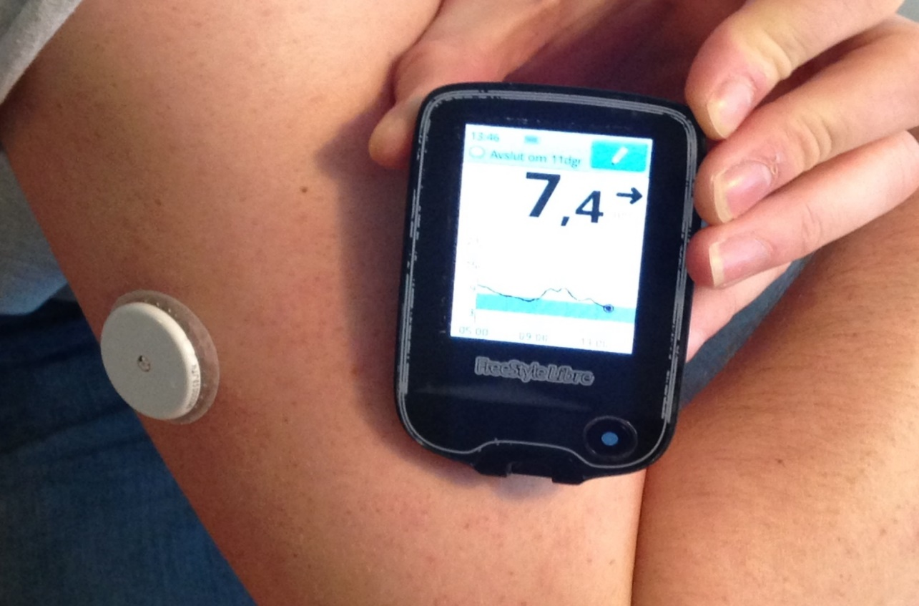
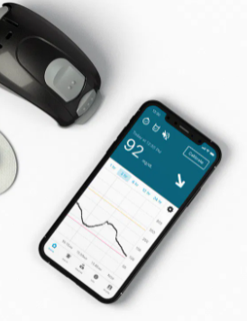
Controllo della Glicemia, con quali strumenti?
Sensore e flash glucose monitoring
Il sensore è posizionato sottocute.
La lettura della glicemia è possibile grazie ad un display esterno (lettore) che consente il controllo della glicemia in qualsiasi momento.
Alcuni dispositivi sono provvisti di allarme sia per le glicemie alte che per le glicemie basse.
I sensori non mostrano il dato in tempo reale ma ritardato di qualche minuto.
Frecce di tendenza che danno importanti informazioni sull’andamento della glicemia (stabile, in aumento o in discesa).
80
17
Notes:
17

Slide 18
Terapia sostitutiva con INSULINA
Ha l’obiettivo di riprodurre, nel modo più fedele possibile, il meccanismo fisiologico della secrezione insulinica per:
mantenere il miglior controllo glicemico possibile
evitare ipoglicemie
evitare insorgenza di chetoacidosi
assicurare una buona crescita al bambino e un corretto stile di vita
18
Notes:
18

Slide 19
Terapia sostitutiva con INSULINA
La terapia sostitutiva di insulina è prescritta secondo un piano individuale di trattamento diabetologico dal Medico specialista Diabetologo del Servizio Diabetologico presso il quale è in cura il bambino o il ragazzo.
Il Diabetologo condivide il piano individuale con il Pediatra di libera scelta o il Medico di Medicina Generale del bambino o ragazzo.
19
Notes:
19

Slide 20
L’INSULINA come si somministra?
L’insulina non si può assumere per bocca, deve essere somministrata solo per via iniettiva sottocute, più volte al giorno.
La somministrazione di insulina può essere effettuata mediante:
- Siringhe (poco usate nel bambino)
- Penne Insuliniche (terapia multi-iniettiva)
- Microinfusore o pompa insulinica.
20
Notes:
20

Slide 21
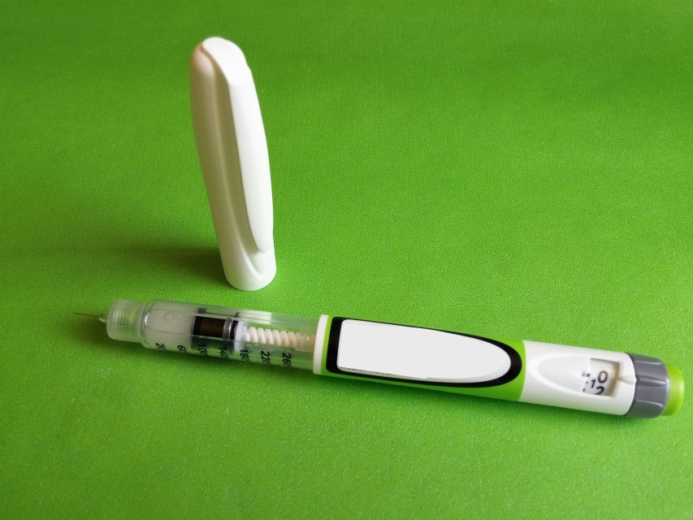
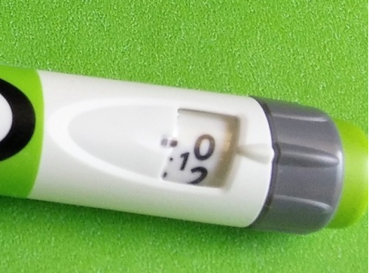
Penne Insuliniche
Sono munite di dispositivi per la programmazione della dose e di un ago sottile e precaricate con cartucce di insulina: 1 penna per ciascun tipo di insulina.
21
Notes:
21

Slide 22
I TIPI DI INSULINA UTILIZZATI
NELLA TERAPIA MULTINIETTIVA
(con penne)
Tipo di Insulina | Inizio d’azione | Picco d’azione | Durata d’azione
ULTRARAPIDA | dopo 15-30 minuti | a 1-2 ore | 2-3 ore
LENTA | dopo 4-6 ore | a 8-20 ore | 24-30 ore
22

Slide 23
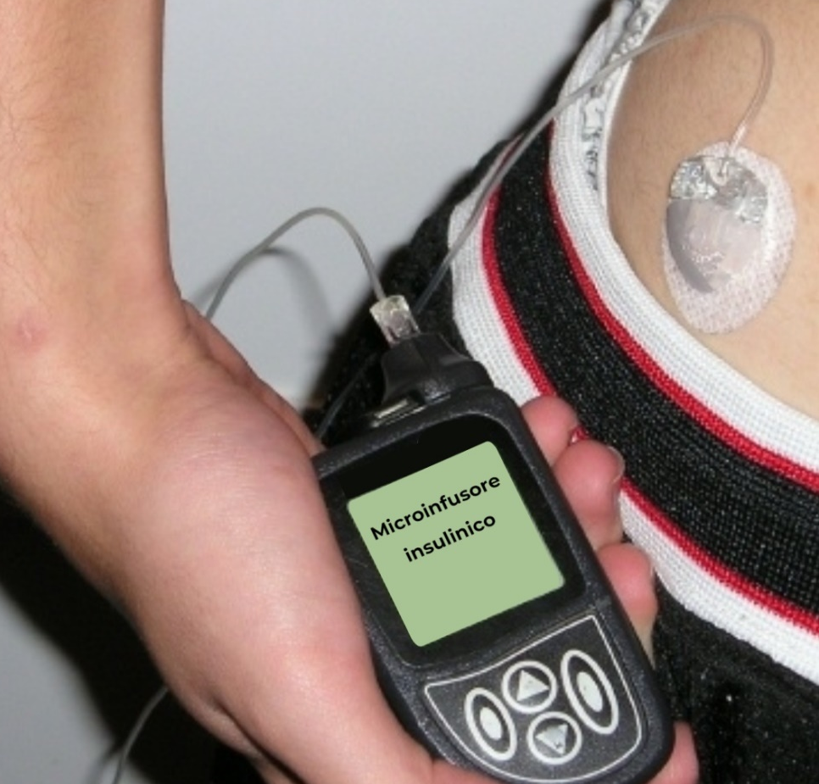
Microinfusore
Microinfusore
È un dispositivo elettronico composto da un piccolo computer, programmabile dall’esterno, per l’erogazione dell’insulina.
Alcuni microinfusori sono sprovvisti di catetere esterno e sono attaccati direttamente all’addome, comandati da un piccolo computer esterno.
Chi usa il microinfusore non deve fare altre iniezioni.
23
Notes:
23

Slide 24
Microinfusore
Dispositivo elettronico composto da:
piccolo computer programmabile dall’esterno per l’erogazione insulinica
cartuccia contenente solo insulina ultrarapida
- catetere si collega ad un set infusionale costituito da una cannula sottile posizionata sottocute che viene sostituita ogni 3 giorni.
Eroga in maniera continua, nelle 24 ore, una piccola quota di insulina (basale) impostata dal Diabetologo.
In caso di glicemia bassa si può sospendere l’erogazione del basale, sia dall’esterno che in maniera automatica a seconda dei microinfusori.
Alcuni microinfusori possiedono algoritmi predittivi che regolano la somministrazione di insulina basale in maniera automatica.
24

Slide 25
Microinfusore
Quando il bambino mangia, tramite input dato da un operatore esterno, il microinfusore rilascia una quota di insulina calcolata sulla base di quanto mangerà il bambino (bolo).
Quando il bambino è in iperglicemia, è possibile somministrare una dose extra di insulina tramite bolo esterno, secondo indicazioni del Diabetologo (vedi piano terapeutico).
25

Slide 26
Auto-somministrazione di Insulina
del bambino/ragazzo con Diabete di Tipo 1
La capacità del bambino o ragazzo di auto-somministrarsi l’insulina è un processo che, con variabilità individuale, si acquisisce gradualmente.
Il grado di autonomia del bambino aumenta all’aumentare della sua età.
26
Notes:
26

Slide 27
La Glicemia nel bambino/ragazzo
con Diabete di Tipo 1
QUANDO È OTTIMALE LA GLICEMIA
NEL BAMBINO/RAGAZZO CON DIABETE?
A DIGIUNO da 8 ore | valore glicemico 80-120 mg/dl
DOPO IL PASTO | valore glicemico < a 180 mg/dl
27
Notes:
27

